Slide 1
МОУ гимназия имени А.Л. Кекина г. Ростова
Цифровые Квест – технологии
в организации урочной и внеурочной деятельности
учителя – предметника
Мы лишаем детей будущего, если
продолжаем учить сегодня так,
как учили этому вчера.
Джон Дьюи
Бражникова М.Р.
учитель информатики
Ростов, 2021

Slide 2
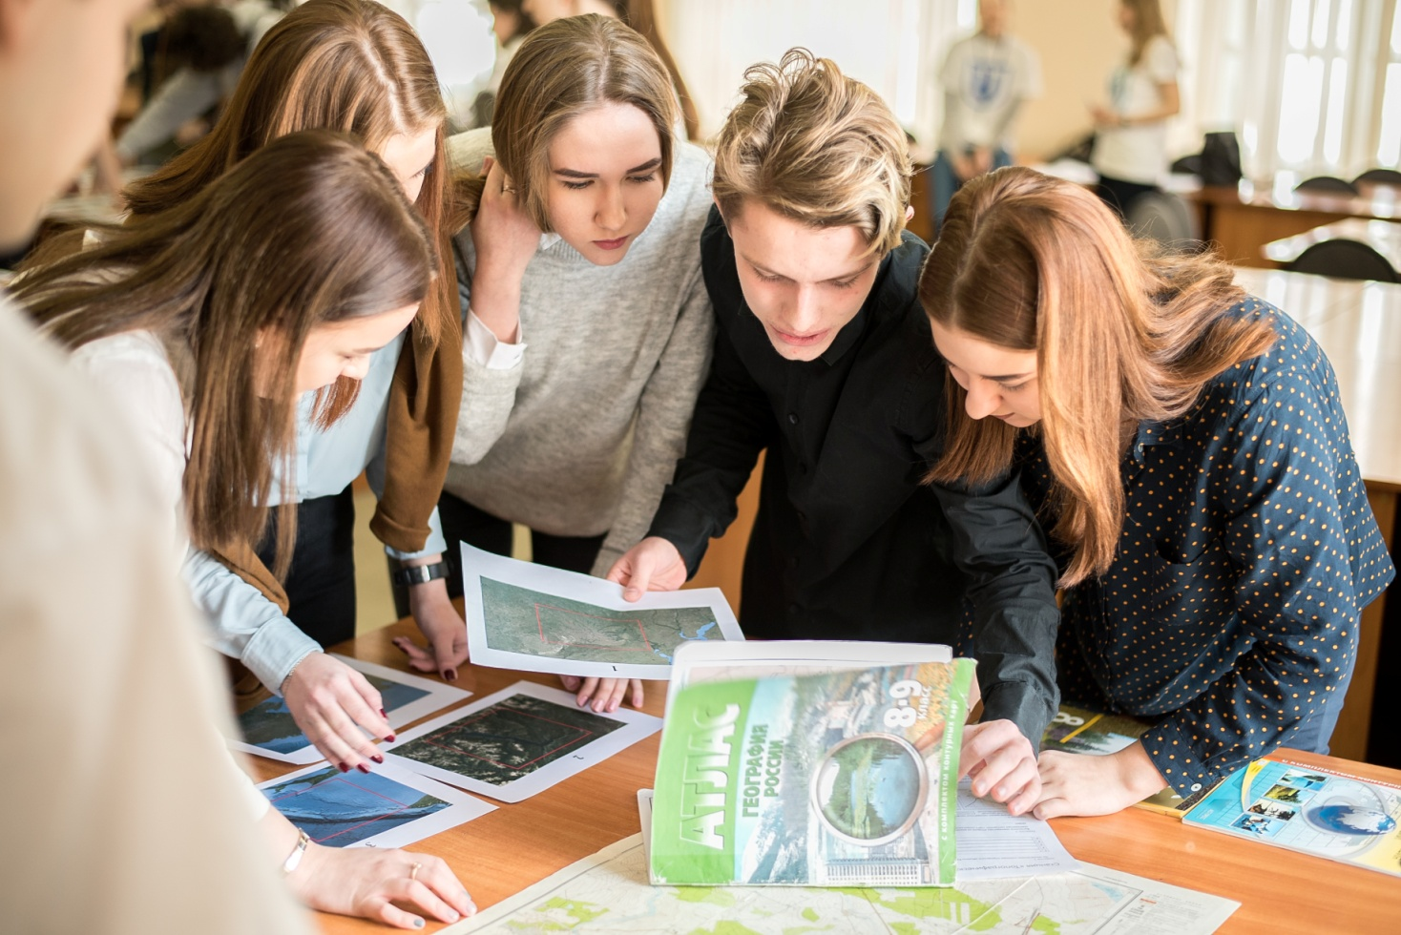
«Делу — время, а потехе — час»

Slide 3
Интерактивные формы проведения уроков и внеурочных занятий
ролевая игра,
работа в малых группах,
КТД (коллективное творческое дело),
проведение цифровых экспериментов
применение интерактивных заданий.

Slide 4
Цель: Сформулировать принципы построения учебных квестов, показать практическое применение квест-технологий в работе учителя.
Задачи:
Рассмотреть теоретические основы квест-игр, их типологию, провести классификацию;
Составить алгоритм подготовки квеста;
Дать практические советы по разработке и проведению;
Сформировать подборку цифровых ресурсов по подготовке квестов;
Презентовать разработанные и проведенные мною на он-лайн платформах квесты.

Slide 5
Теоретические вопросы
Образовательный квест – это технология, сочетающая идеи проблемного и игрового обучения, где основой является проблемное задание с элементами ролевой игры.
Автор веб-квестов Берни Додж, профессор образовательных технологий Университета Сан-Диего.
1995 год

Slide 6
Классификация квестов
По длительности выполнения
Кратковременные
Длительные
По предметному содержанию
Монопроекты
Межпредметные
В зависимости от сюжета квесты могут быть:
Линейные
Штурмовые
Кольцевые

Slide 7
Структура квеста

Slide 8
Гайдлайн
Протестируйте в режиме бета-тест созданный квест
Раздайте ученикам распечатанный квест или дайте ссылку на цифровую версию.
Объясните правила
Преподносите легенду по частям, не “выгружайте” все сразу, если квест не подразумевает соревновательных элементов.
Старайтесь подбирать задания так чтобы участие приняли все ученики.
Придумайте проблему и плавно подводите игроков к ее решению.
Используйте как можно больше инструментов при проведении квеста, таких как сейф, «умный фонарик», «умный маркер», кодовые замки и т.п.
Заранее определите количество игроков в команде, оптимальное количество 4-5 человек.

Slide 9
Принципы составления заданий для квеста
2-3 задания квеста должны быть простыми.
Формулировка по принципу «не из Интернет».
Формулировки вопросов включают задания на смысловое чтение.
При нахождения правильного ответа на задание открывается ссылка на следующее задание или дается подсказка для него.
Задания подразумевают «многоходовый» ответ.
Использование облачных и игровых технологий.

Slide 10
Квест - Финал (3 этап) On-line игры «Ты, я и информатика»
Время прохождения квеста: 40-60 мин.
Возраст 5-7 класс.
Среда: google-формы, earningapps.org

Slide 11
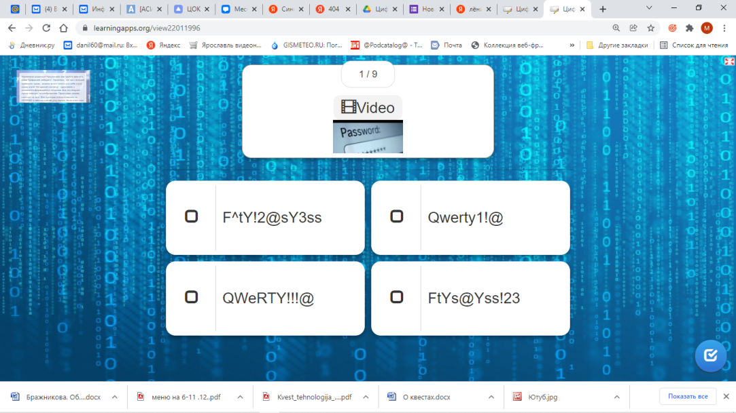
Обучающий Квест для родителей «Цифровой лабиринт»
Время прохождения квеста: 40-60 мин.
Возраст без ограничений (семейный)
Среда: earningapps.org

Slide 12
Квест «Мир цифры»
5-7 класс 8-9 класс 10-11 класс
Время прохождения: 30-120 минут.
Возраст 5-7 класс, 8-9, 10-11 класс
Среда joyteka.com

Slide 13
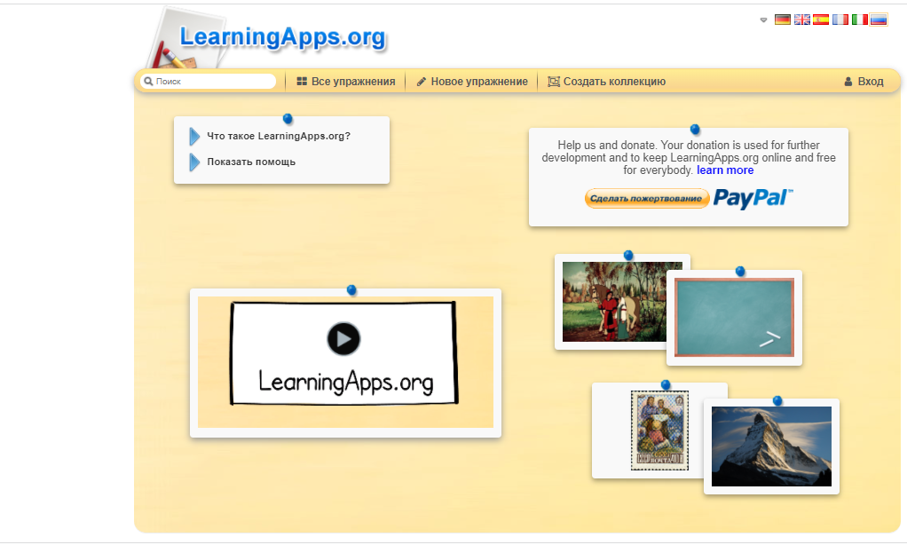
Интернет-порталы по разработке квестов
https://learningapps.org

Slide 14
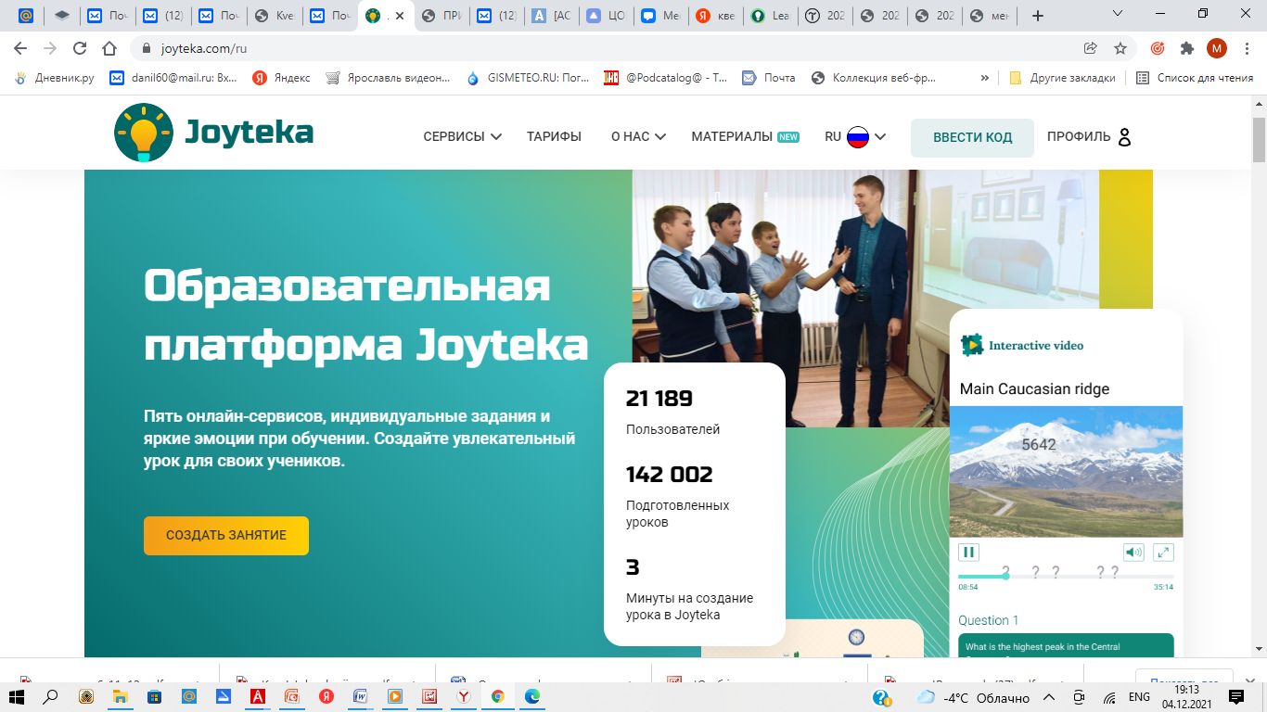
Интернет-порталы по разработке квестов
https://joyteka.com/ru

Slide 15
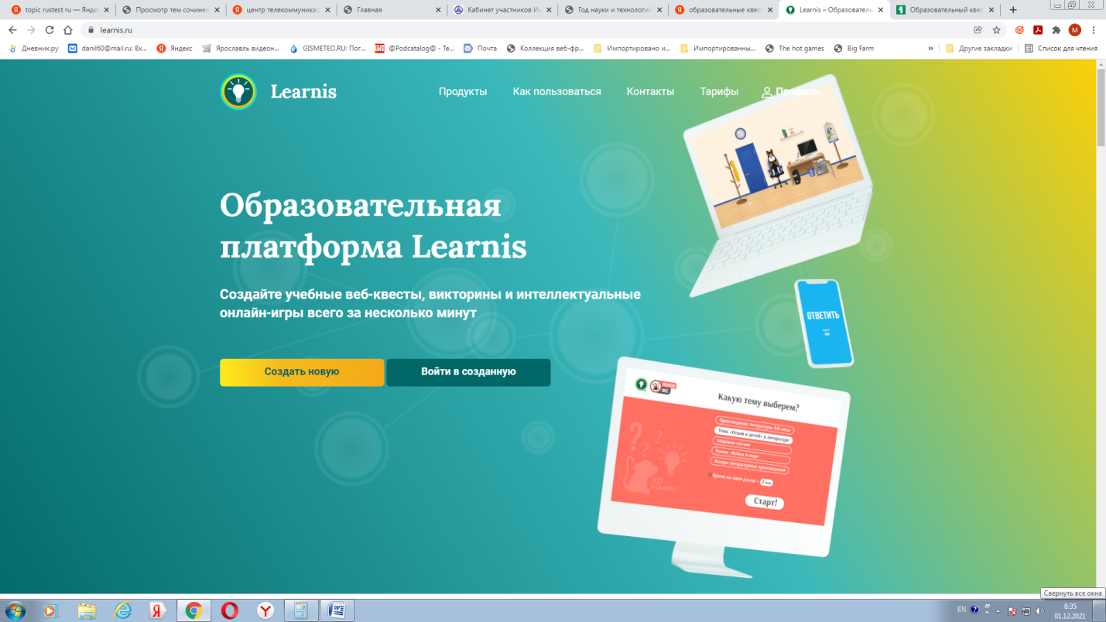
Интернет-порталы по разработке квестов
https://www.learnis.ru/

Slide 16
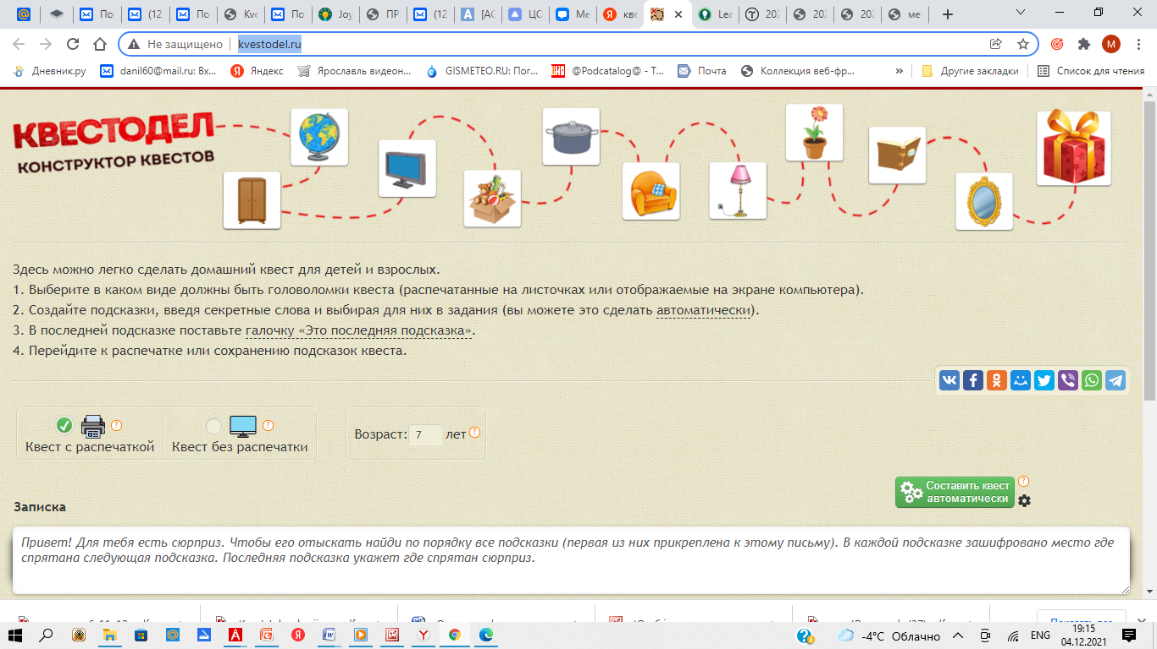
Интернет-порталы по разработке квестов
http://kvestodel.ru/

Slide 17
Подведем итоги
Квест, как образовательная игровая технология, набирает популярность, пополняясь новыми технологическими приёмами:
расширение общекультурного компетенции, развитие интереса к учёбе;
развитие интеллектуальных способностей, критического мышления, способности устанавливать логические связи между явлениями, выявлять ошибки и фальсификации, анализировать различные точки зрения и события и делать обоснованные выводы;
развитие личностных качеств: гибкости и продуктивности мышления, быстроты реакции, ответственности, взаимоуважения;
развитие умений слушать и слышать собеседника, аргументировать точку зрения. Т
Образовательный квест — один из способов стимулирования интереса к познавательной деятельности.

Slide 18
Информационные источники
https://rosuchebnik.ru/material/obrazovatelnye-kvesty-v-shkole-/
https://www.learnis.ru/
file:///C:/Users/bmr/Downloads/obrazovatelnyy-kvest-smysl-soderzhanie-tehnologicheskie-priyomy.pdf

